Slide 1

Полезные библиотеки для React
Дмитрий Вайнер тлг: https://t.me/vki_front

Slide 2

Краткий обзор библиотек
Как ставить
Как подключать
Демо
Документация
Гибкость (желание странного)
Актуальность (когда последний коммит, как часто релизы)

Slide 3

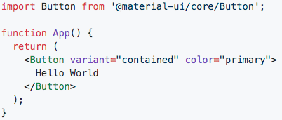
Material-UI
Репа: https://github.com/mui-org/material-ui
Ставится просто:
npm i -D @material-ui/core
Подключение:

Slide 4
Material-UI
Демо:
https://www.react-most-wanted.com/
https://github.com/alexanmtz/material-sense
Документация: https://material-ui.com/components/box/
https://material-ui.com/components/pickers/
Релизы часто (раз в неделю)
https://github.com/mui-org/material-ui/releases

Slide 5
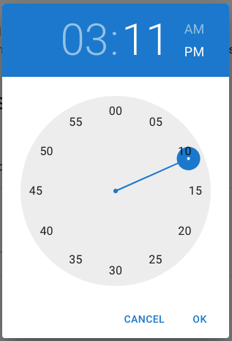
Material-UI
Гибкость:
https://material-ui.com/components/pickers/

Slide 6

React Bootstrap
Установка
npm install react-bootstrap bootstrap
Подключение CSS:
import 'bootstrap/dist/css/bootstrap.min.css';
или в SCSS
@import "~bootstrap/scss/bootstrap";
Подключение компонентов:
import Button from 'react-bootstrap/Button';
или
import { Button } from 'react-bootstrap';

Slide 7
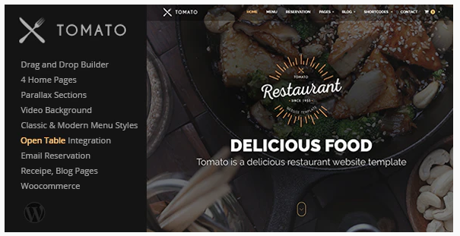
React Bootstrap
Темы!
$theme-colors: (
"info": tomato,
"danger": teal
);
@import "~bootstrap/scss/bootstrap";

Slide 8
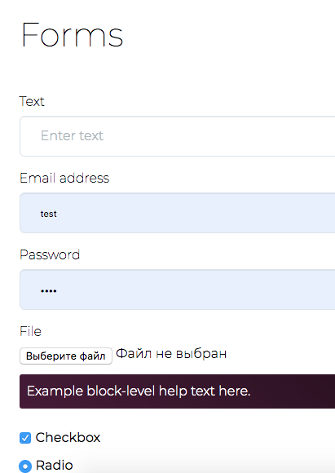

React Bootstrap
Репозиторий:
https://github.com/react-bootstrap/react-bootstrap
Документация: https://react-bootstrap.github.io/components/alerts/
Демо:
https://github.com/emaildano/react-bootstrap-example

Slide 9
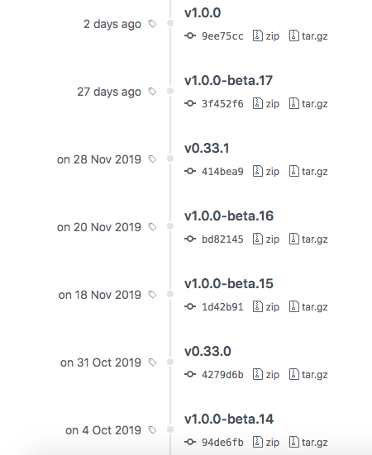
React Bootstrap
Релизы редковато: https://github.com/react-bootstrap/react-bootstrap/releases

Slide 10

React Admin
Админка поверх REST, GraphQL, чего угодно
https://github.com/marmelab/react-admin
Демо (бомбическое): https://marmelab.com/react-admin-demo/#/
Установка:
npm i -D react-admin

Slide 11
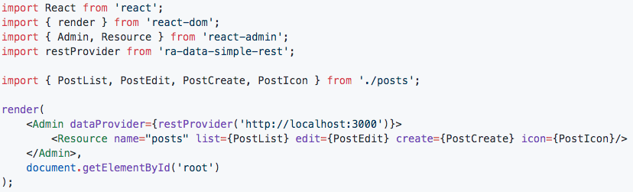
React Admin
Подключение:

Slide 12
React Admin
Можно использовать разные data providers:
https://marmelab.com/react-admin/DataProviders.html
Документация:
https://marmelab.com/react-admin/Tutorial.html
Релизы раз в 2 недели:
https://github.com/marmelab/react-admin/releases

Slide 13

React Desktop
Попытка стилизировать веб-компоненты как десктопные.
Репозиторий слегка заброшен: https://github.com/gabrielbull/react-desktop
Демо (очень круто!): http://reactdesktop.js.org/demo/
Документация: http://reactdesktop.js.org/docs/mac-os/box

Slide 14
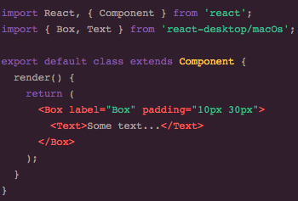
React Desktop
Установка:
npm i -D react-desktop

Slide 15

Semantic UI
Репозиторий: https://github.com/Semantic-Org/Semantic-UI-React
Проект подзаброшен, ищут помощников.
Принцип – семантическая разметка (генерируемый HTML описывает сам себя, хорошо для SEO)
Документация https://react.semantic-ui.com/

Slide 16


Semantic UI
Семантическая разметка на примере:
Брюки превращаются в элегантные шорты

Slide 17
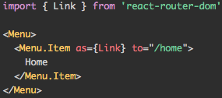

Semantic UI
Семантическая разметка на примере:

Slide 18
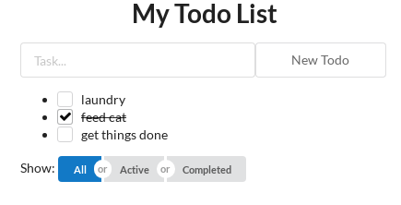
Semantic UI
Демо: https://github.com/wyc/semantic-ui-react-todos

Slide 19

Blueprint
Репо: https://github.com/palantir/blueprint
Blueprint – черновик
Сочетаемость, тотальный реюз
Доступность (цвета, клавиатура)
Удобство для разработчика
TypeScript, все компоненты типизированы, параметры тоже
В общем, хвалиться они умеют: https://medium.com/palantir/scaling-product-design-with-blueprint-25492827bb4a

Slide 20
Blueprint
Установка:
npm i -D @blueprintjs/core
Typescript: npm i -D @types/react @types/react-dom
Отдельные модули:
@blueprintjs/icons, @blueprintjs/datetime, @blueprintjs/select, @blueprintjs/table, and @blueprintjs/timezone

Slide 21

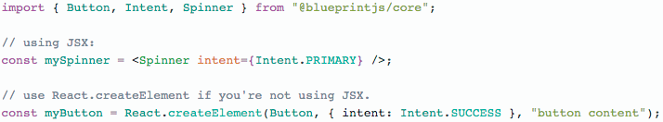
Blueprint
Использование:

Slide 22
Blueprint
Документация (очень хорошая): https://blueprintjs.com/docs/#blueprint/getting-started
Демо: https://codesandbox.io/s/nko3k41y60
https://github.com/Anveio/mturk-engine

Slide 23
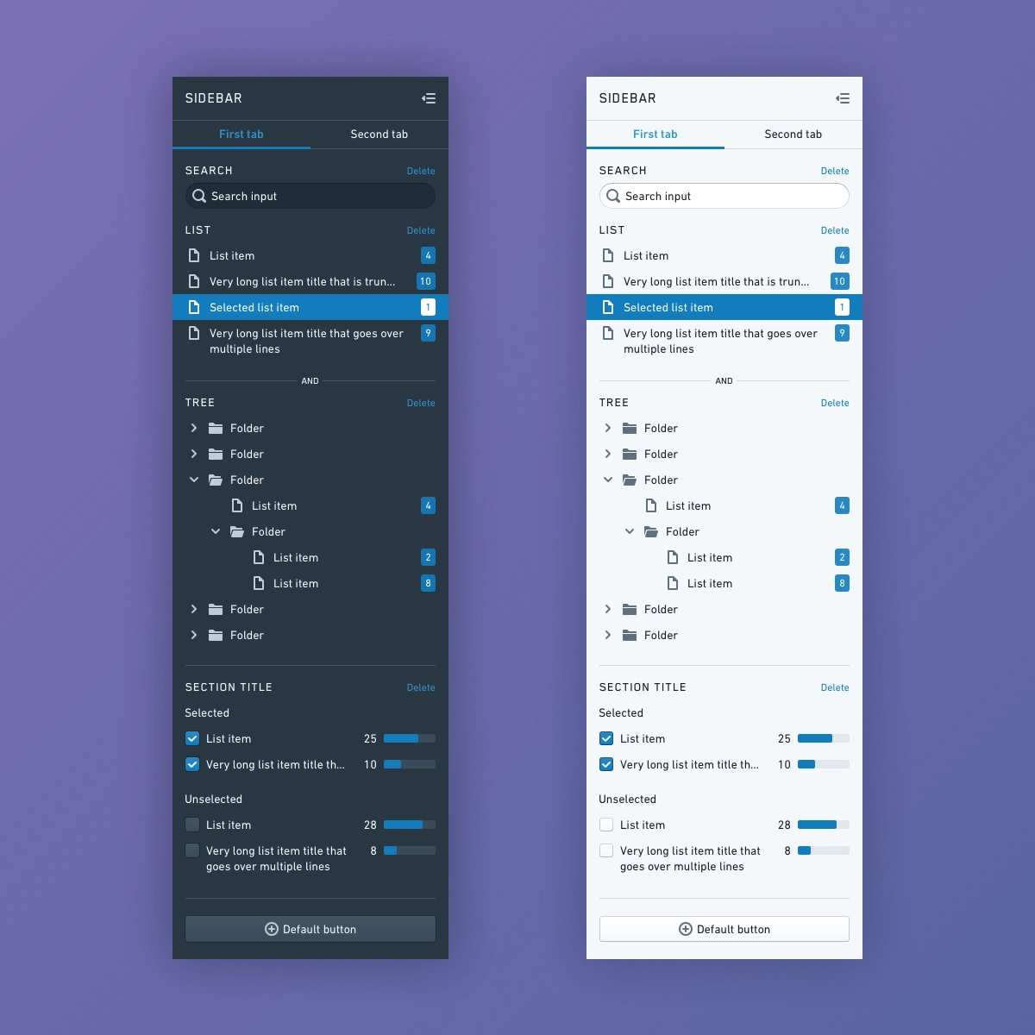
Blueprint
Демо:

Slide 24
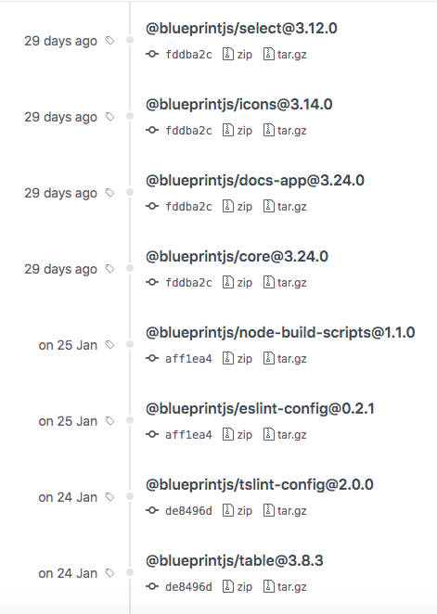
Blueprint
Частота релизов: раз в месяц

Slide 25

Репо: https://github.com/primefaces/primereact
Демо: https://github.com/primefaces/primereact-quickstart
Документация (почти эталон, кроме невозможности копировать): https://www.primefaces.org/primereact/showcase/#/checkbox
Интересные темы

Slide 26

Установка:
npm i -D primereact primeicons
Использование:

Slide 27
Интересные компоненты:
https://www.primefaces.org/primereact/showcase/#/organizationchart
https://www.primefaces.org/primereact/showcase/#/fullcalendar
Релизы 1-2 раза в месяц:
https://github.com/primefaces/primereact/releases

Slide 28
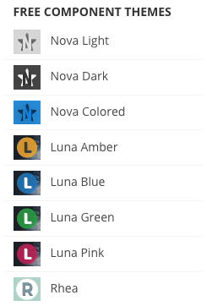
Бесплатные темы:

Slide 29
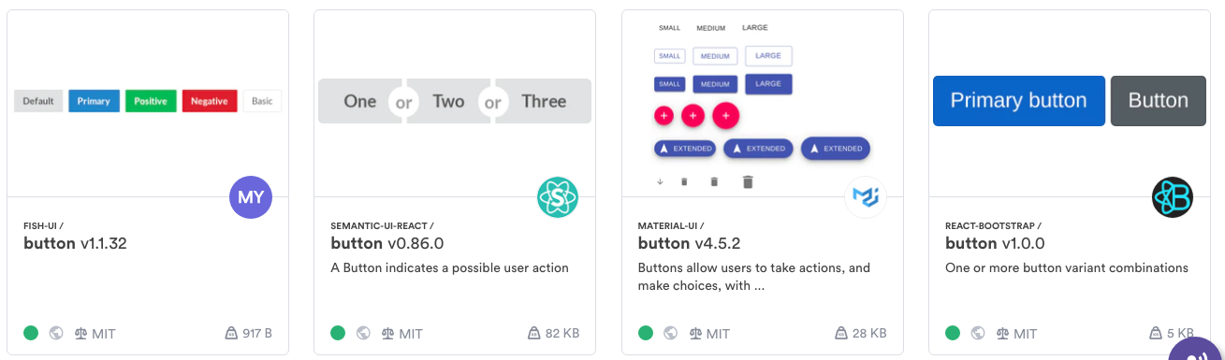
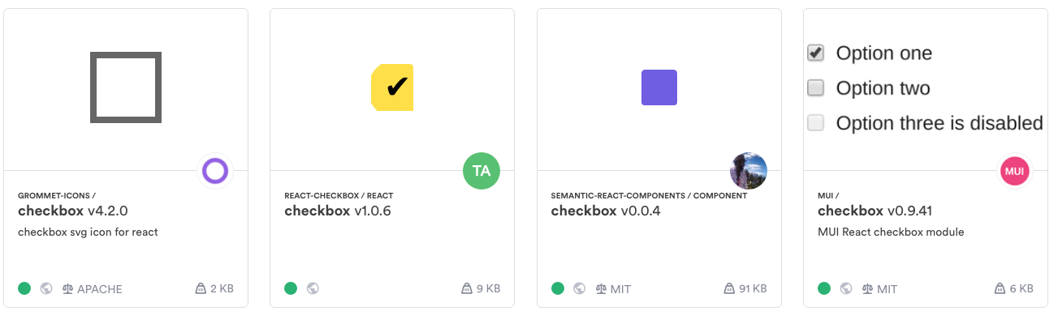
Поисковик по компонентам
http://www.bit.dev/

